Slide 1
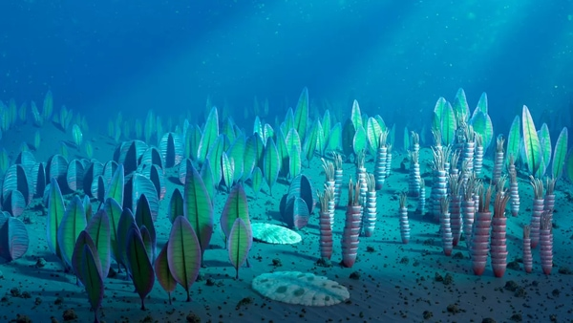

Slide 2

KHỞI ĐỘNG

Slide 3
KHỞI ĐỘNG
TRÒ CHƠI:
NGHE THÔNG TIN, ĐOÁN VẬT
Luật chơi:
Giáo viên đưa từ gợi ý, học sinh nghe và đoán câu trả lời.

Slide 4
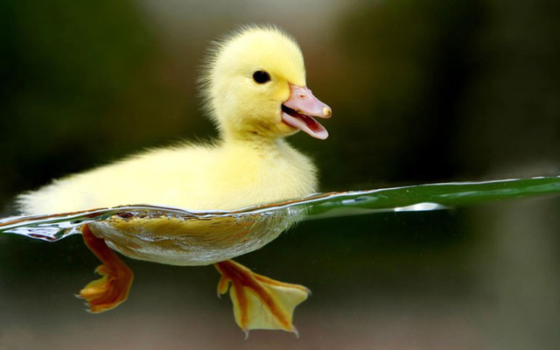
KHỞI ĐỘNG
Con vịt
Câu 1:
Con này chân ngắn
Mà lại có màng
Mỏ bẹt màu vàng
Hay kêu cạp cạp
Đó là con gì?

Slide 5
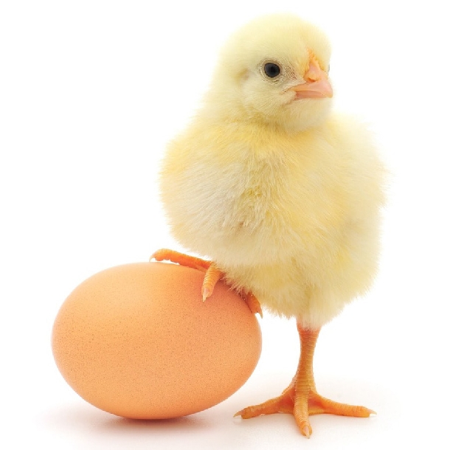
KHỞI ĐỘNG
Con gà con
Câu 2:
Cái mỏ xinh xinh
Hai chân tí xíu
Lông vàng mát dịu
“Chiếp, chiếp” suốt ngày!
Đó là con gì?

Slide 6
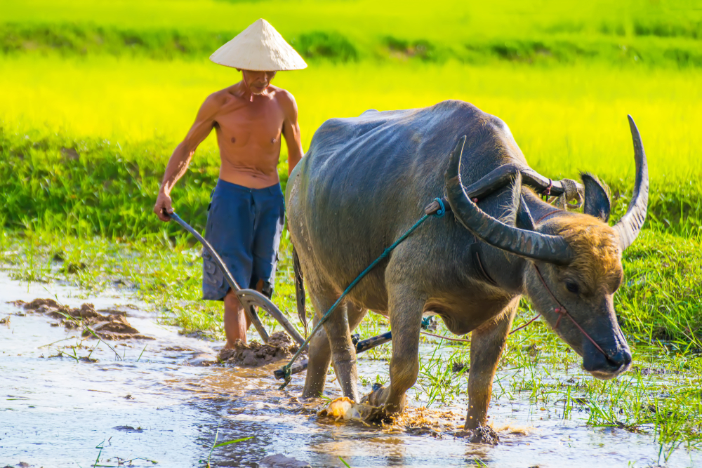
KHỞI ĐỘNG
Câu 3:
Con gì ăn cỏ
Đầu có hai sừng
Lỗ mũi buộc thừng
Kéo cày rất giỏi?
Đó là con gì?
Con trâu

Slide 7
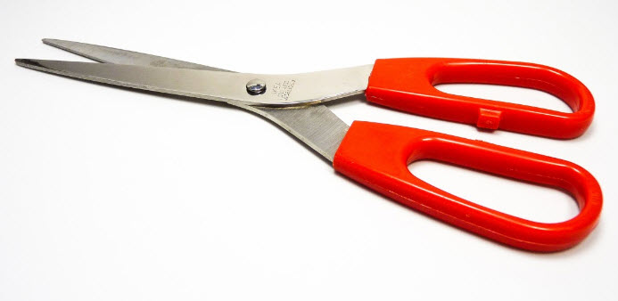
KHỞI ĐỘNG
Câu 4:
Cái gì hai lưỡi không răng.
Mà nhai giấy vải băng băng lạ kì.
Là cái gì?
Cái kéo

Slide 8
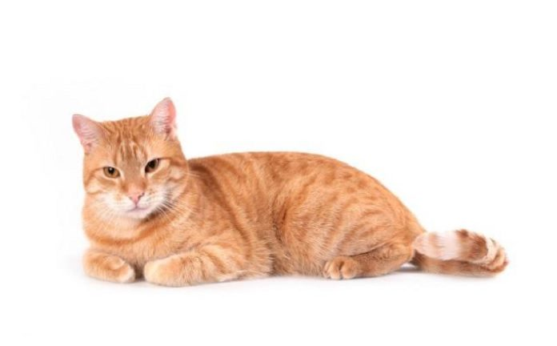
KHỞI ĐỘNG
Câu 5:
Con gì hai mắt trong veo
Thích nằm sưởi nắng; Thích trèo cây cau?
Con mèo

Slide 9
Dựa vào kiến thức về vật thể đã học, em sẽ phân loại những đối tượng này thành mấy loại? Là những loại nào?

Slide 10
Vật sống: Con vịt, con gà, con trâu, con mèo. (Còn gọi là các cơ thể sống)
Vật không sống: Cái kéo

Slide 11
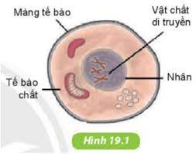
Tuy nhỏ bé nhưng tế bào có thể thực hiện đầy đủ các quá trình sống cơ bản như sinh trưởng (lớn lên), hấp thụ chất dinh dưỡng, hô hấp, cảm ứng, bài tiết và sinh sản → Tế bào là đơn vị chức năng của các cơ thể sống.

Slide 12
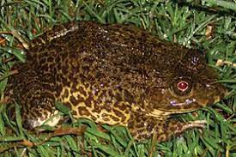
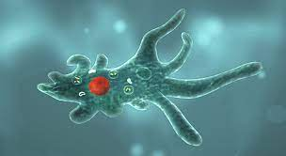
Con ếch
Trùng Amip
(Trùng biến hình)
Bằng mắt thường chúng ta dễ dàng nhìn thấy con ếch, tuy nhiên chỉ có thể thấy trùng amip dưới kính hiển vi.
Điều này có liên quan gì đến số lượng tế bào cấu tạo nên cơ thể các sinh vật đó không?

Slide 13
CHƯƠNG VI: TỪ TẾ BÀO ĐẾN CƠ THỂ
Tiết 95, 96 - bài 22: CƠ THỂ SINH VẬT
I. Cơ thể là gì?
II. Cơ thể đơn bào và cơ thể đa bào
Mục tiêu
Nhận biết cơ thể sống
Nhận biết cơ thể đơn bào và cơ thể đa bào.
Lấy được ví dụ minh họa

Slide 14
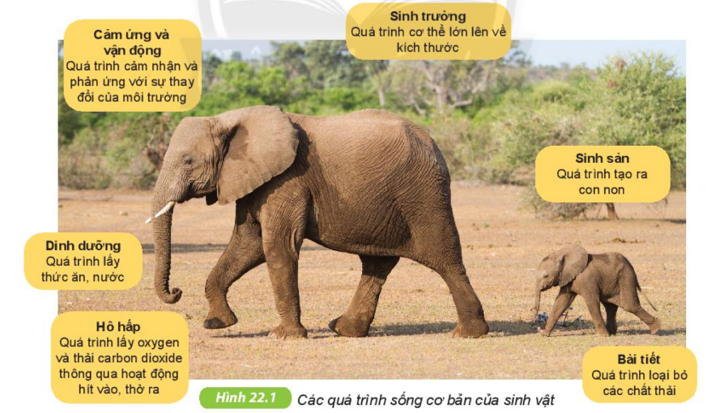
BÀI 22: CƠ THỂ SINH VẬT
I. CƠ THỂ LÀ GÌ?
Quan sát hình 22.1:
Nêu các quá trình sống cơ bản của cơ thể? Cơ thể là gì?

Slide 15
BÀI 22: CƠ THỂ SINH VẬT
I. CƠ THỂ LÀ GÌ?
Cơ thể là cấp tổ chức có khả năng thực hiện đầy đủ các quá trình sống cơ bản như: Cảm ứng, sinh trưởng, sinh sản, dinh dưỡng, hô hấp, bài tiết, vận động, …

Slide 16
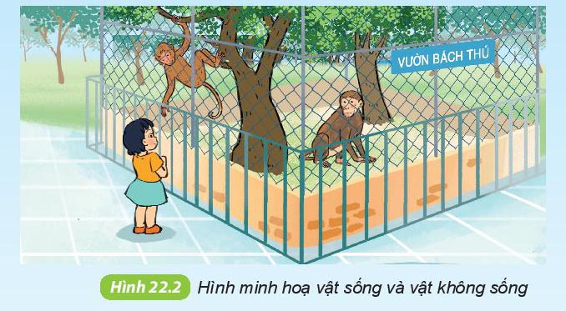


Slide 17
PHIẾU HỌC TẬP SỐ 2
Thảo luận theo nhóm
Quan sát H22.2 điền nội dung thích hợp vào bảng sau
Nội dung | Vật sống | Vật không sống
Ví dụ
Đặc điểm phân biệt
1. Kể tên vật sống và vật không sống mà em quan sát được trong hình trên?

Slide 18
Nội dung | Vật sống | Vật không sống
Ví dụ
Đặc điểm phân biệt
Em bé, con khỉ, cái cây
Hàng rào, bức tường, viên gạch, tấm biển
2. Những đặc điểm nào giúp các em nhận ra một vật sống?
Có hô hấp, có sinh trưởng, sinh sản và lớn lên…
Không hô hấp, không sinh trưởng, không sinh sản, không lớn lên…

Slide 19

Câu hỏi. Để chuyển động trên đường một chiếc xe máy cần lấy khí oxygen để đốt cháy xăng và thải ra khí carbondioxide. Vậy vật sống giống với xe máy ở đặc điểm nào? Tại sao xe máy không phải là vật sống?

Slide 20
Oxygen
Carbondioxide
Xe máy không có sinh trưởng, sinh sản…

Slide 21
Tiết 27- Bài 22. CƠ THỂ SINH VẬT
I- Cơ thể là gì ?

- Cơ thể chỉ một cá thể sinh vật có khả năng thực hiện các quá trình sống cơ bản : vận động, dinh dưỡng, sinh trưởng, sinh sản…
- Ví dụ : Con voi, con gà, cây bàng, em bé…
Hãy lấy ví dụ về cơ thể sống xung quanh em ?

Slide 22
Con ếch
Cơ thể đa bào
Trùng Amip
(Trùng biến hình)
Cơ thể đơn bào
Hầu hết các sinh vật có kích thước khác nhau là do cơ thể chúng có số lượng tế bào khác nhau.

Slide 23
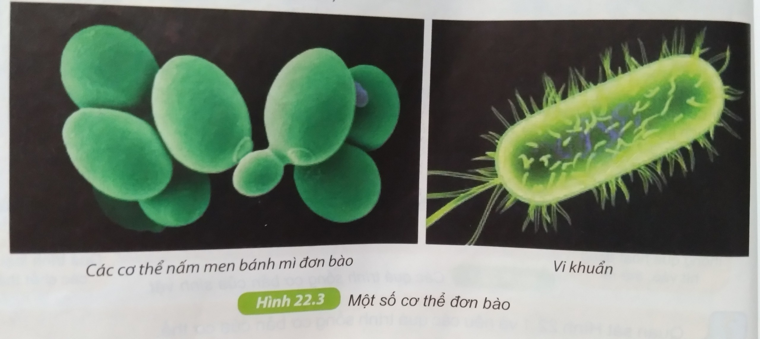
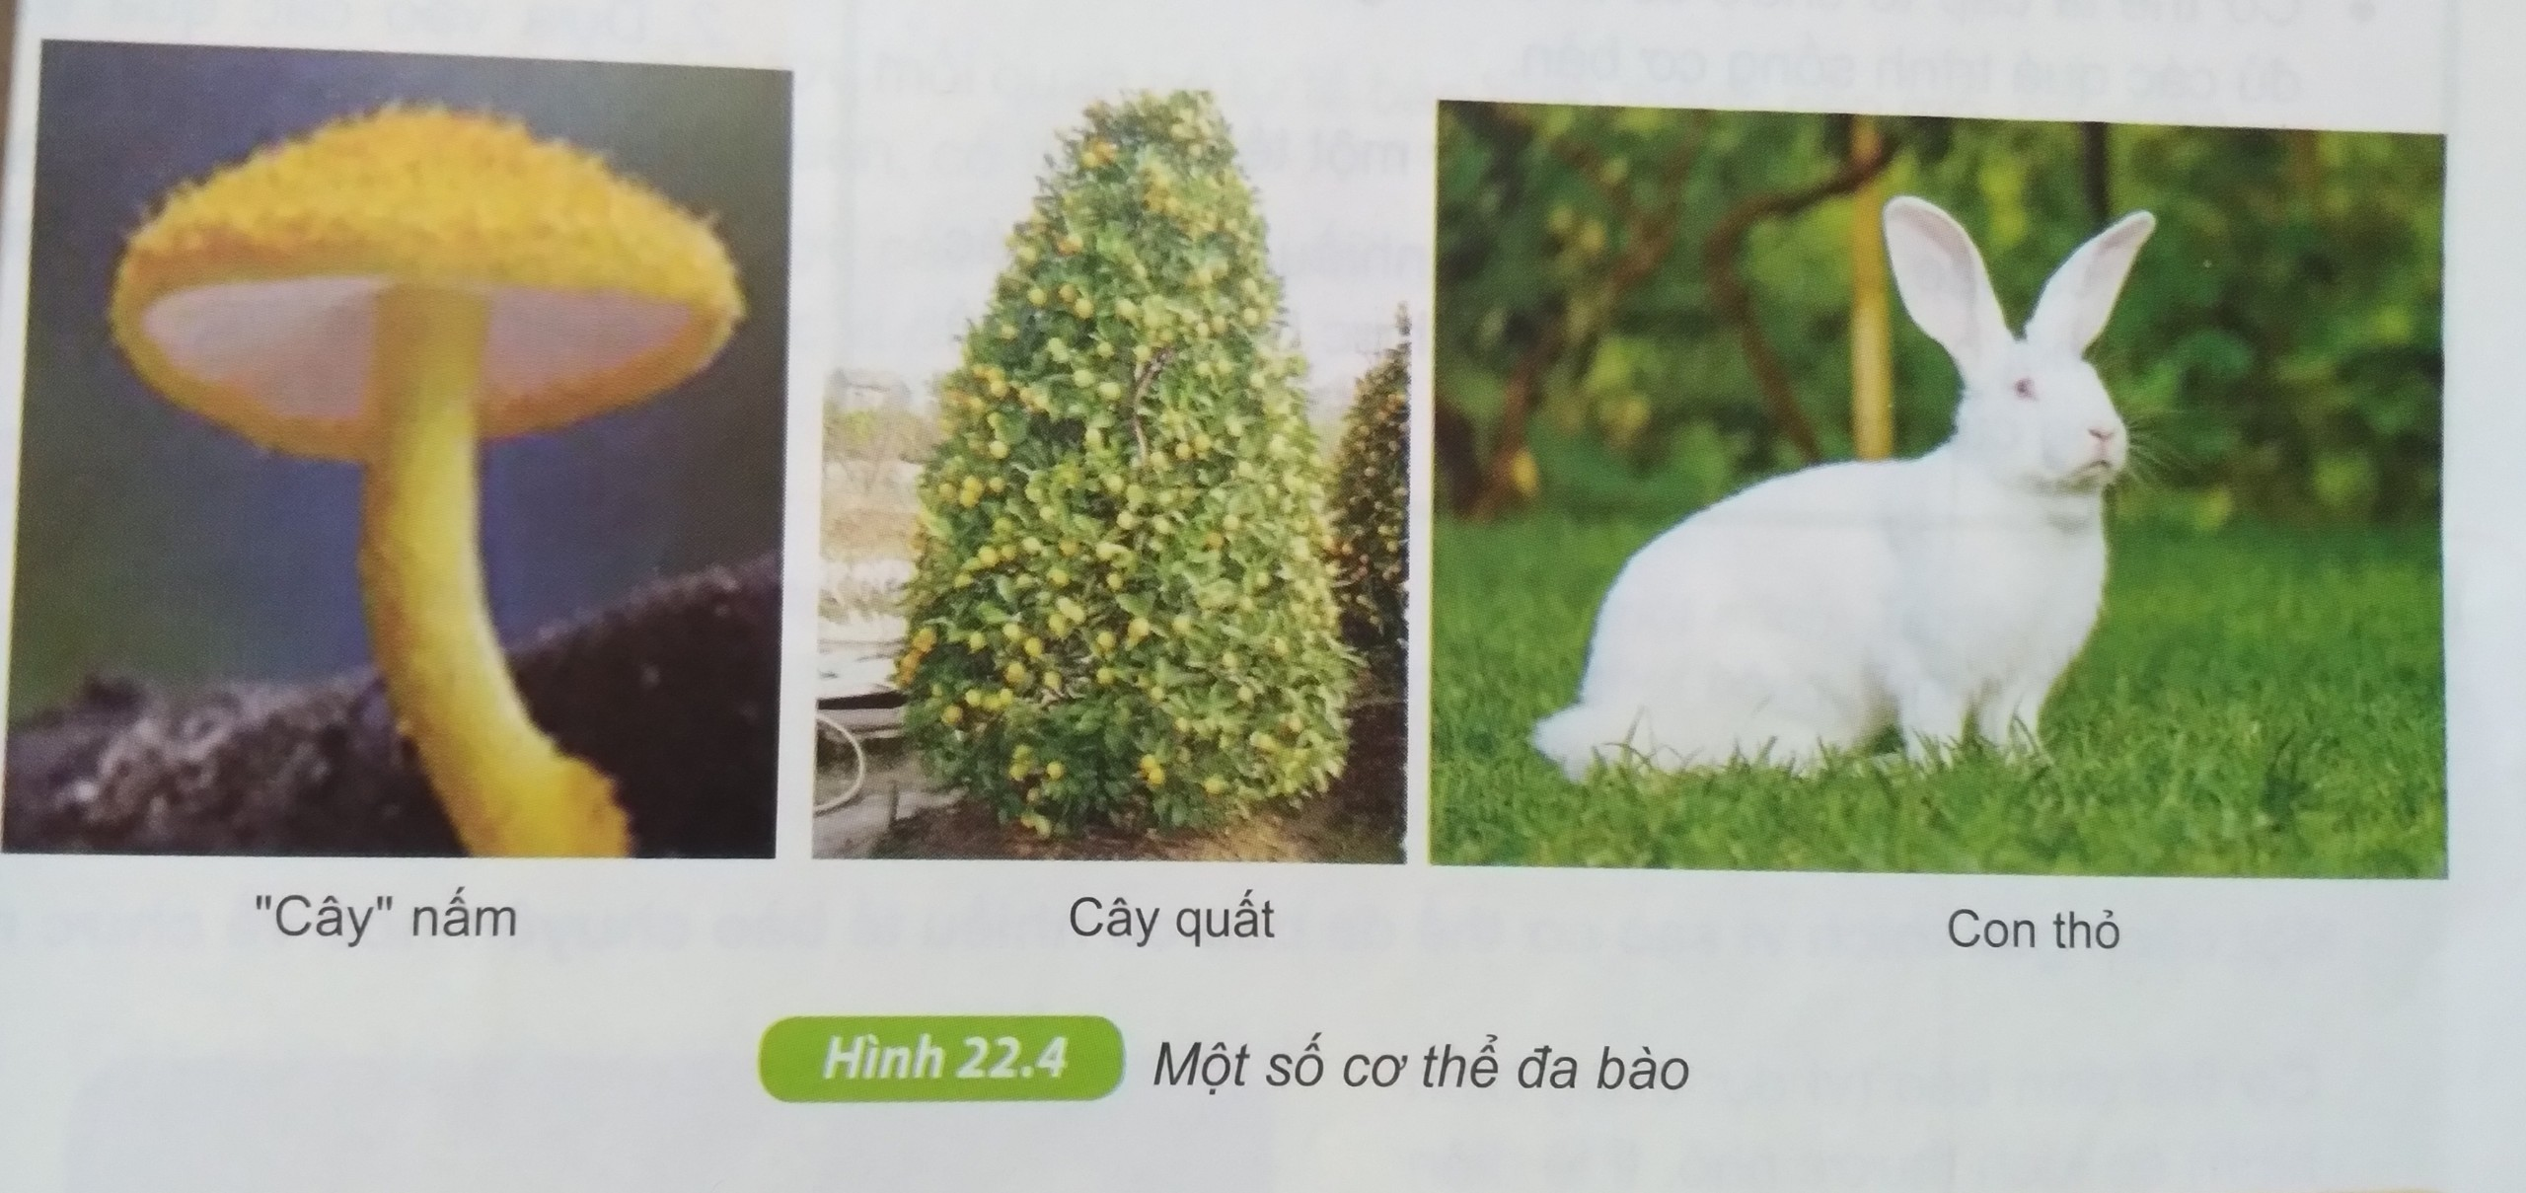
BÀI 22: CƠ THỂ SINH VẬT
II. CƠ THỂ ĐƠN BÀO VÀ CƠ THỂ ĐA BÀO

Slide 24
BÀI 22: CƠ THỂ SINH VẬT
II. CƠ THỂ ĐƠN BÀO VÀ CƠ THỂ ĐA BÀO
Cơ thể đơn bào được cấu tạo từ một tế bào.
Ví dụ: Vi khuẩn, nấm men, …
Cơ thể đa bào được cấu tạo từ nhiều tế bào, các tế bào phối hợp với nhau cùng thực hiện các quá trình sống của cơ thể.
Ví dụ: Cây lúa, con cá chép, con người, …

Slide 25
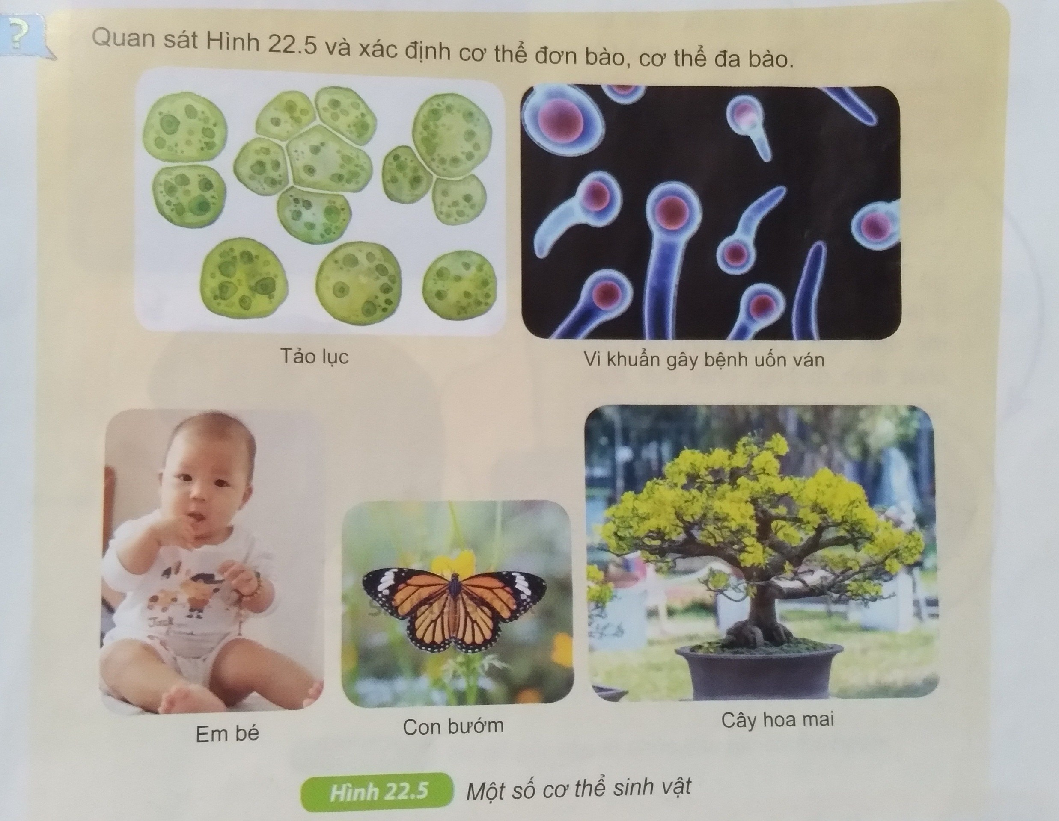
Quan sát hình 22.5 và xác định cơ thể đơn bào, cơ thể đa bào.

Slide 26

BÀI 22: CƠ THỂ SINH VẬT
II. CƠ THỂ ĐƠN BÀO VÀ CƠ THỂ ĐA BÀO
Luật chơi:
- Có hai đội chơi, mỗi đội 2 thành viên
TRÒ CHƠI
- Mỗi đội chơi có 2 phút để quan sát những hình ảnh có sẵn và ghi tên các loài sinh vật vào 2 nhóm: sinh vật đơn bào hoặc sinh vật đa bào.
- HS phía dưới chỉ được cổ vũ, không được nhắc bài. Được nhận xét sau giờ chơi.

Slide 27

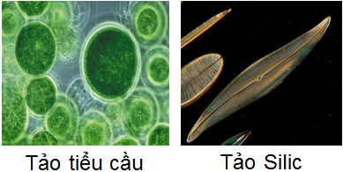
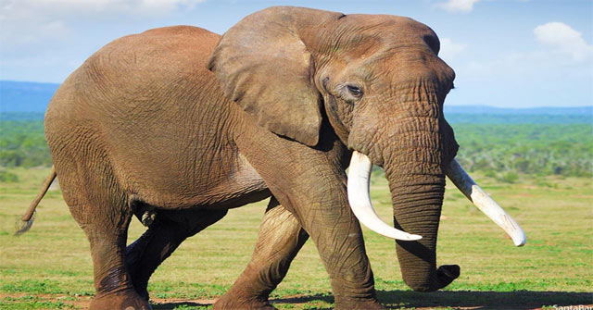
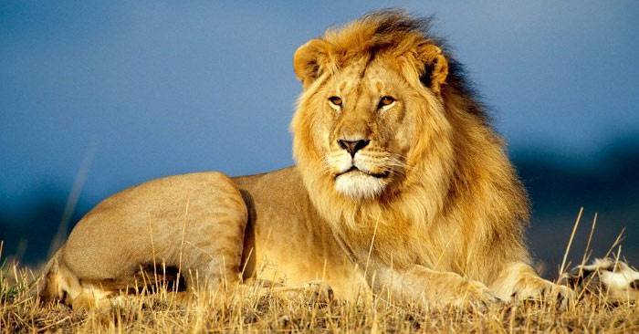
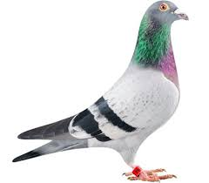
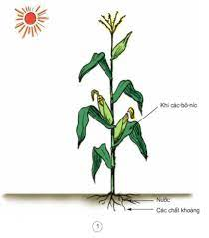
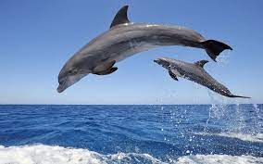
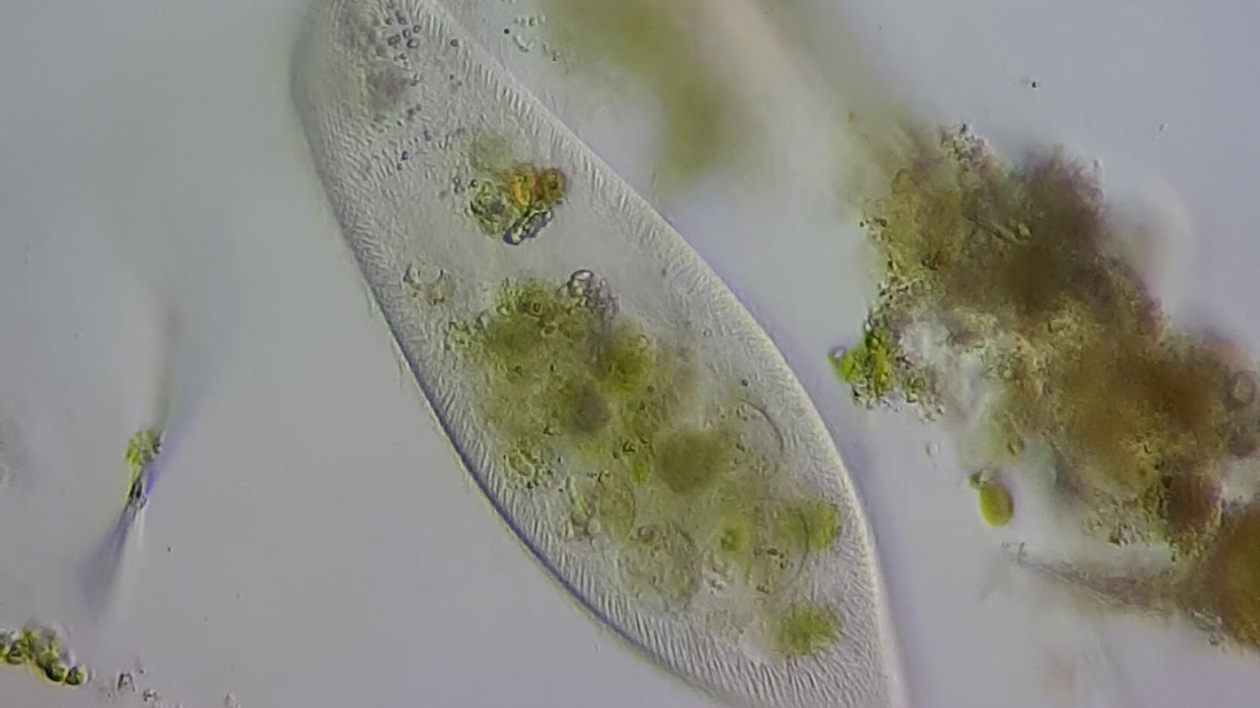
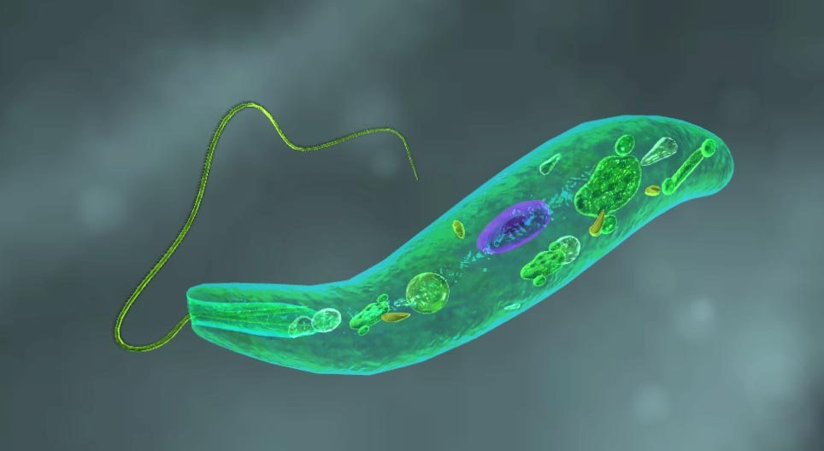
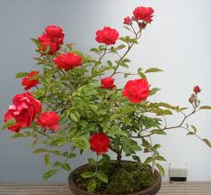
BÀI 22: CƠ THỂ SINH VẬT
Con chim bồ câu
Voi
Sư tử
Cá heo
Trùng đế giày
Trùng roi xanh
Cây ngô
Cây hoa hồng

Slide 28
BÀI 22: CƠ THỂ SINH VẬT
Sinh vật đơn bào
Sinh vật đa bào
1. Tảo tiểu cầu
2. Tảo silic
3. Trùng đế giày
4. Trùng roi xanh
1. Con chim bồ câu
2. Con voi
3. Con sư tử
4. Cá heo
5. Cây ngô
6. Cây hoa hồng

Slide 29
EM ĐÃ HỌC
- Khái niệm cơ thể sinh vật
- Các quá trình sống cơ bản của sinh vật
- Phân biệt vật sống và vật không sống

Slide 30


Slide 31
TRÒ CHƠI:
NHÌN VẬT, ĐOÁN QUÁ TRÌNH…
Luật chơi: Giáo viên đưa ra các hình ảnh, học sinh quan sát và dự đoán quá trình sống của sinh vật.

Slide 32
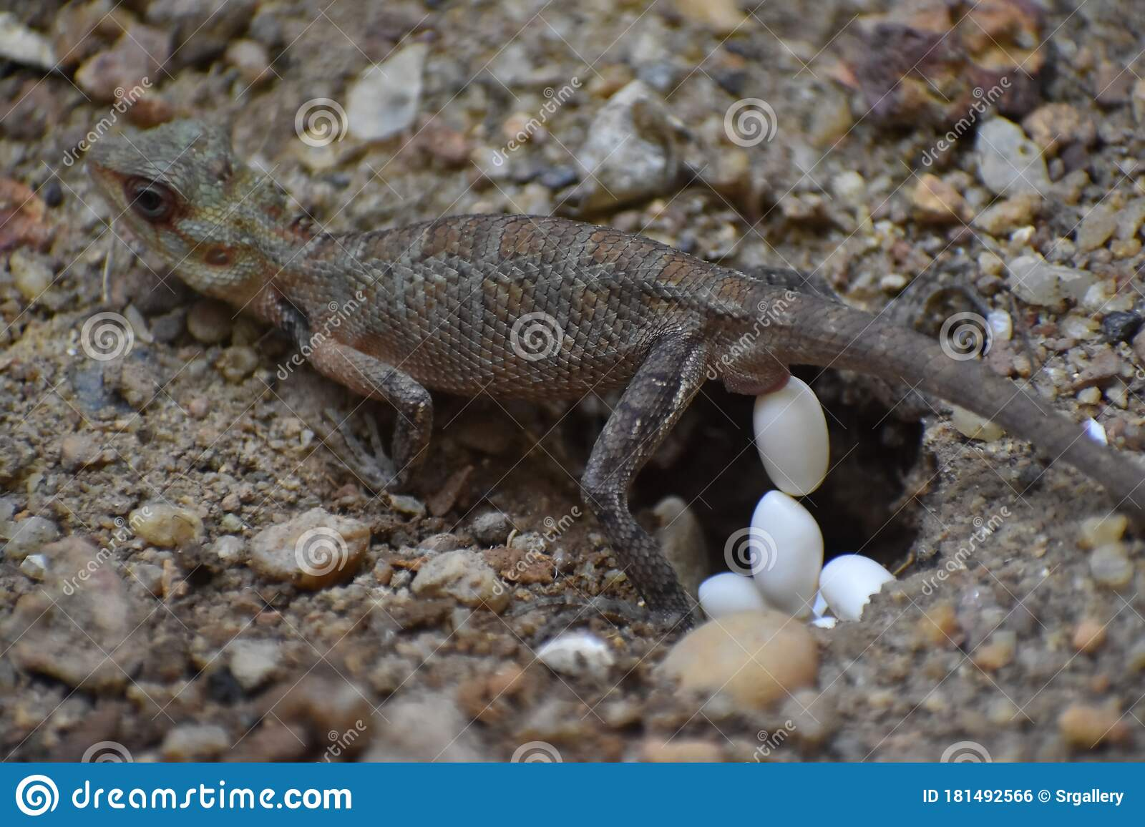
SINH SẢN

Slide 33
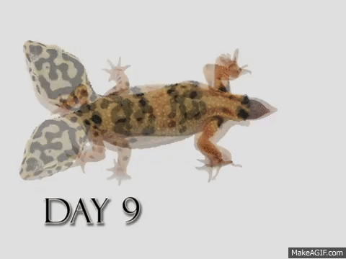
Sinh trưởng

Slide 34
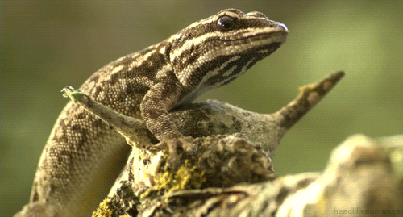
Hô hấp

Slide 35
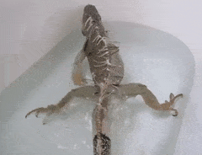
Bài tiết

Slide 36
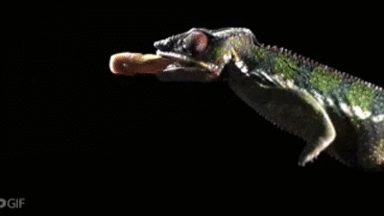
Dinh dưỡng

Slide 37
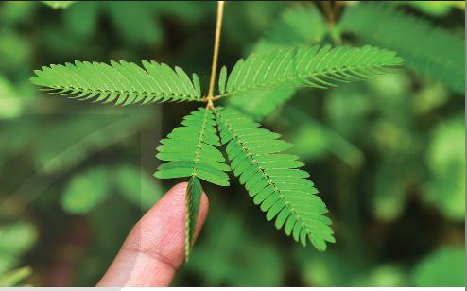
Cảm ứng

